Slide 1
PSİKOMETRİ Psikolojik Özelliklerin Ölçülmesi ve Değerlendirilmesi
Dr.Ergül Demir

Slide 2
ÜNİTE 5. İstatistiksel Temeller

Slide 3
Amaç
Psikometrinin, istatistiksel temel kavramlarını tanıtmak, bu doğrultuda kullanılacak teknik terminoloji açısından anlam birliği ve bütünlüğü sağlamak.
Hedef Davranışlar
Ölçme ve değerlendirme,
Ölçme türleri,
Ölçmede sıfır noktası,
Ölçmede birim,
Değişken ve sabit,
Değişken türleri,
Ölçek ve ölçek düzeyleri,
Değerlendirme türleri,
Verilerin betimlenmesi,
Normal dağılım,
Standart puanlar
kavram ve konularını, örneklendirerek açıklamak.

Slide 4
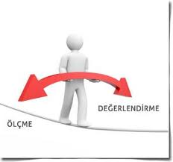
Ölçme ve Değerlendirme
Birbirini tamamlayan farklı iki süreç:
Ölçme; belli bir özelliğin gözlenmesi, gözlem sonuçlarının sayı ve sembollerle ifade edilmesidir.
Değerlendirme; ölçme sonuçlarını ölçüte vurma sürecidir.

Slide 5
Ölçme Türleri
Doğrudan Ölçme
Doğrudan gözlenebilir özelliklere yönelik ölçmelerdir. Herhangi bir ölçme aracına ihtiyaç duyulmaksızın, duyulara dayalı olarak yapılabilir.
Dolaylı Ölçme
Örtük/Gizil özelliklere yönelik ölçmelerdir. Bu özelliklerin gözlenebilir karşılıkları (göstergeler) üzerinden yapılır. Genellikle uygun ve uygulanabilir bir ölçme aracına ihtiyaç duyulur.
Türetilmiş Ölçme
En az iki özellik aracılığı ile tanımlanmış yani türetilmiş özelliklere yönelik ölçmelerdir. Türetme, genellikle dolaylı ölçülebilen özelliklere göre yapılır.

Slide 6
Ölçmede Sıfır
Sıfır (0);
Başlangıç noktasını ifade ediyorsa mutlak ya da gerçek sıfır,
Referans noktasını ifade ediyorsa izafi ya da yapay sıfır,
olarak tanımlanır.
Örneğin;
Odadaki oksijen miktarı…
Deniz seviyesinden yükseklik…
Hava sıcaklığı…
Zeka…
Matematik başarısı…
Kardeş sayısı…

Slide 7
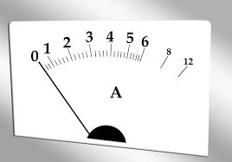
Ölçmede Birim
Ölçme sonuçları birimlerle ifade edilir:
Doğal birim
Yapay birim
Türetilmiş birim
Örneğin;
Sınıf mevcudu…
Binanın katları…
Bir merdivenin basamak sayısı…
Boy uzunluğu…
Kardeş sayısı…
Yakıt tüketimi…
Hız…

Slide 8
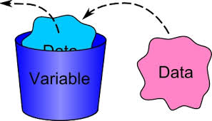
Değişken Türleri
Örneğin;
Cinsiyet
Anne eğitim düzeyi
Baba eğitim süresi
Kitap sayısı
Aylık gelir
Başarı
Zeka
Tutum
Doğum yeri
Meslek
Sınıflamalar:
Nitel - Nicel
Sürekli - Süreksiz
Bağımlı - Bağımsız
Gerçek Süreksiz – Yapay Süreksiz

Slide 9
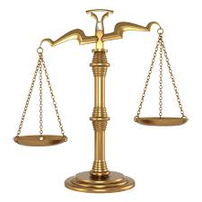
Ölçek ve Ölçekleme
Ölçek;
Sistematik bir ölçme aracı,
Bir değişkenin eşleştirildiği sayı ya da sembollerin kümesinin karakteristiği
anlamlarını taşımaktadır.
Ölçekleme;
Gözlenen bir özelliğin ya da değişkenin ölçme sonucu olarak eşleştirileceği değerleri belirleme işlemi.

Slide 10
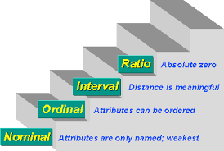
Ölçek Düzeyleri
Hiyerarşik olarak en fazla bilgi veren ölçek düzeyinden başlayarak dört ölçek düzeyi tanımlanmıştır:
Oranlı
Eşit Aralıklı
Sıralama
Sınıflama

Slide 11
Değerlendirme Türleri
Belirlenen ölçüte göre değerlendirme türlerini ikiye ayırabiliriz:
Mutlak Değerlendirme
Bağıl Değerlendirme

Slide 12
Mutlak Değerlendirme
Değerlendirme ölçütünün gruptan elde edilen ölçme sonuçlarından bağımsız olarak belirlendiği değerlendirme biçimleridir.
Grup değerlerin bilinmesine gerek duyulmaz.
Kesme puanına/puanlarına göre değerlendirme
Maksimum puana göre değerlendirme

Slide 13
Bağıl Değerlendirme
Değerlendirme ölçütünün grup değerlere göre belirlendiği değerlendirme biçimleridir.
Grubun ölçme sonuçlarının tamamının bilinmesini gerektirir.
Sıralamaya dayalı değerlendirme
Ortalamaya ya da ortancaya göre değerlendirme
Ortalama ve standart sapmaya göre değerlendirme
Ortanca ve çeyrek sapmaya göre değerlendirme

Slide 14
Kaynaklar
Baykul, Y. (2000). Eğitimde ve Psikolojide Ölçme: Klasik Test Teorisi ve Uygulaması. Ankara: ÖSYM Yayınları.
Cohen, R.J. & Swerdik, M.E. (2010). Psychological Testing and Assessment (7th ed.). New York: McGraw-Hill Companies.
Turgut, M.F. ve Baykul, Y. (2012). Eğitimde Ölçme ve Değerlendirme. Ankara: Pegem Akademi.

